Slide 1
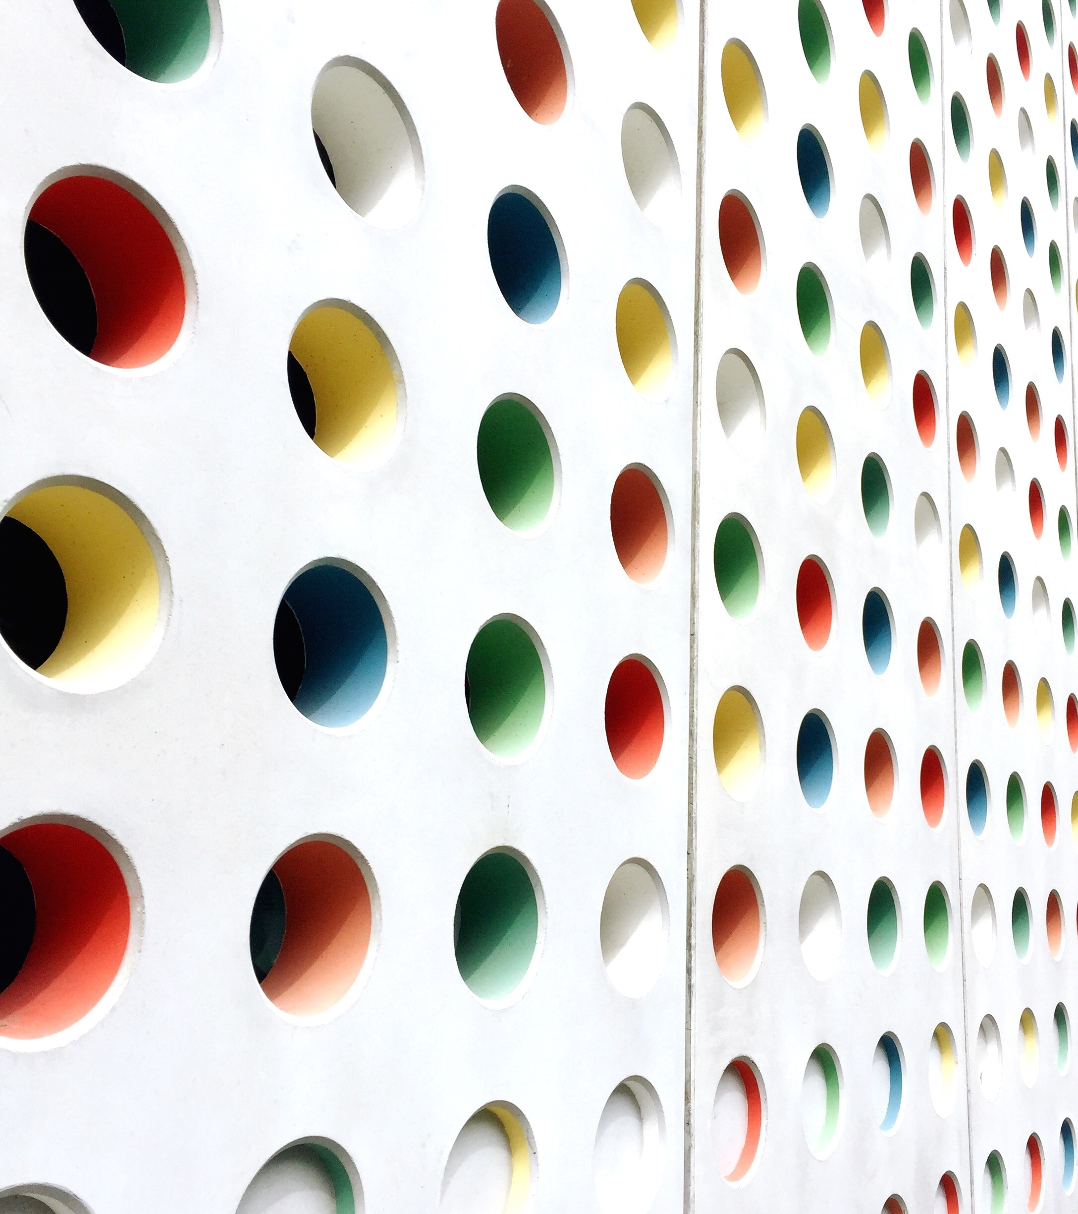

Praktikum Programmieren 2
Dozent: Herr Lindenbeck
Daniel Balzer, MiguelDel Rio Esteban & Morlin Klause
08.07.2022

Slide 2
Agenda
- Spielbeschreibung
- Spiellogik
- Klassendiagramm
- Java Socket
- Videovorstellung
-Features

Slide 3
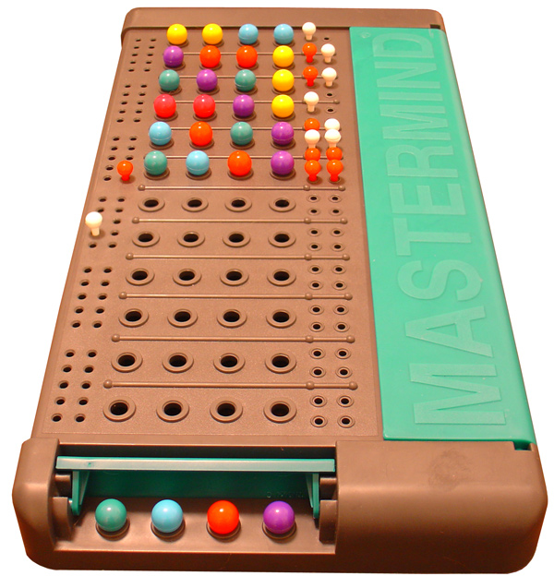
Spielbeschreibung (1/2)
- Logikspiel für zwei Personen (Codierer und Decodierer)
- Erscheinungsjahr 1971/ 1972
- Codierer: legt eine vierstellige Farbreihenfolge fest
Auswahl aus sechs Farben
Jede Farbe kann mehrmals verwendet werden
- Decodierer: legt (blind geraten) auch einen vierstelligen Farbcode
Nach jeder Runde gewinnt der Decodierer mehr Informationen ob seine gewählten Spielsteine die richtige Farbe und/oder richtige Position haben

Slide 4
Spielbeschreibung (2/2)
- Codierer setzt nach jeder Runde:
Weisse Pins = richtige Farbe und richtige Position
Schwarze Pins = richtige Farbe aber falsche Position
- maximal 12 Spielzüge
Ziel des Decodierers(Mind): Farbcode mit möglichst wenigen Spielzügen ermitteln
Ziel des Codierers(Master): Einen Code festzulegen, den der Decodierer nicht erraten kann

Slide 5
Spiellogik
start
- Run Java (Master)
- mainGUI
- (randomOrder)
Server
- ToGuess -> Farbauswahl
- Oder wird an mainGUI übergeben
-Server wird initialisiert
Client
- Run Java (Mind)
- mindGUI
- Client wird initialisiert
- Mind gibt Farbreihenfolge ein
-Farbcode wird übergeben
Spiel
Ende
- Im Wechsel Client und Server aktiviert/deaktiviert
- mindGUI und masterGUI werden aktualisiert
- max. 12 Runden
- win oder lose- Methode
- system.exit(0)

Slide 6
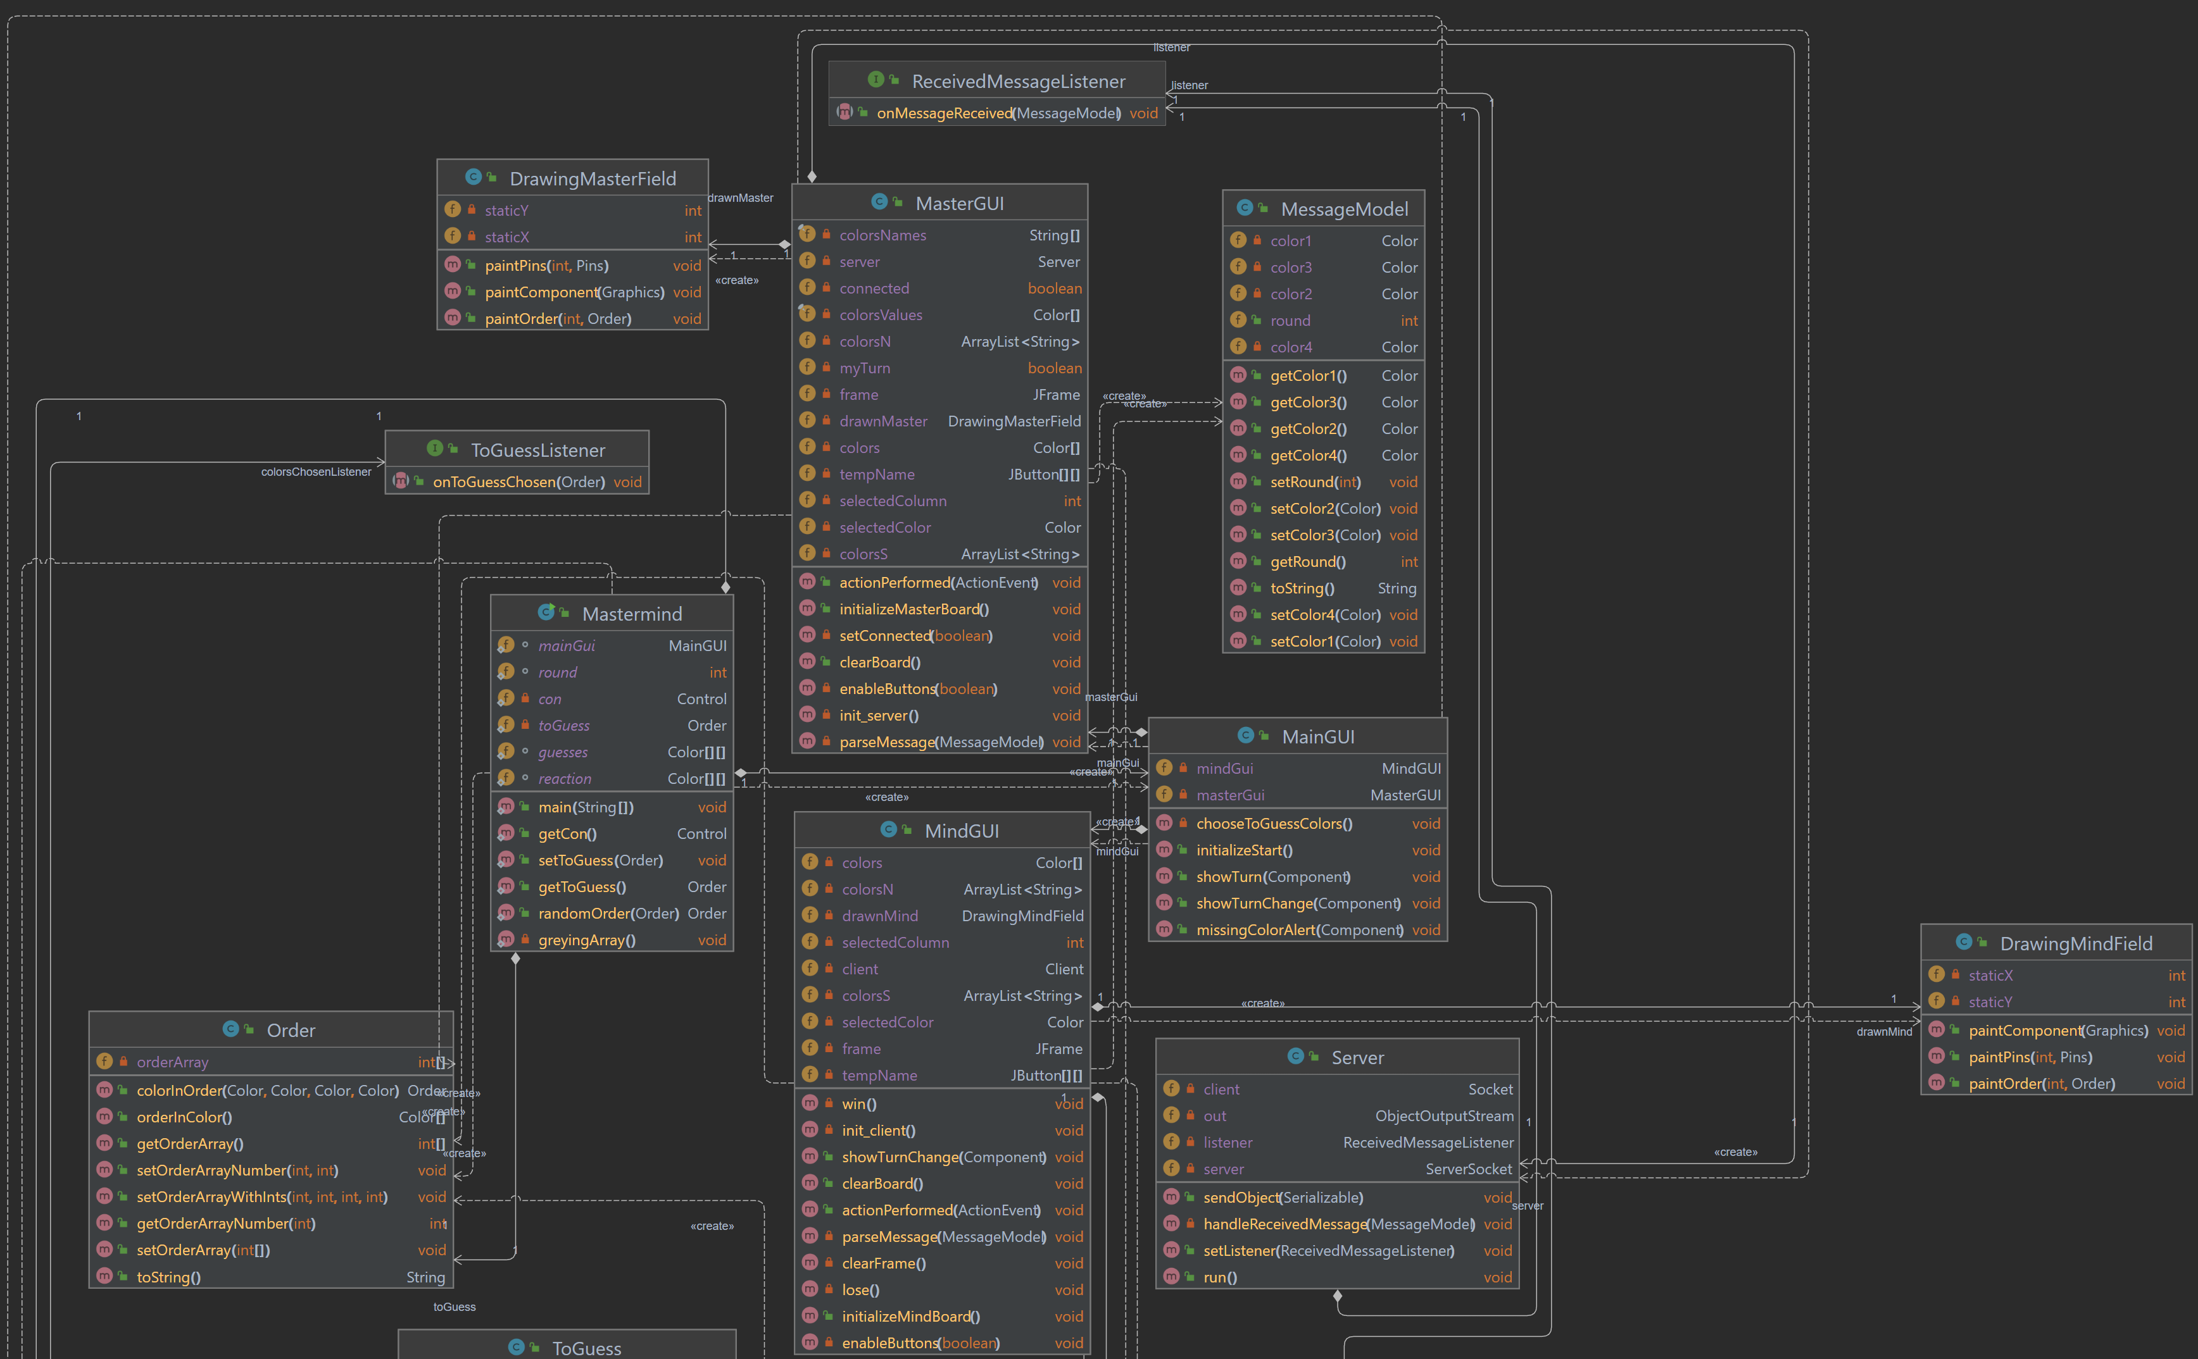
Klassendiagramm (1/2)
-

Slide 7
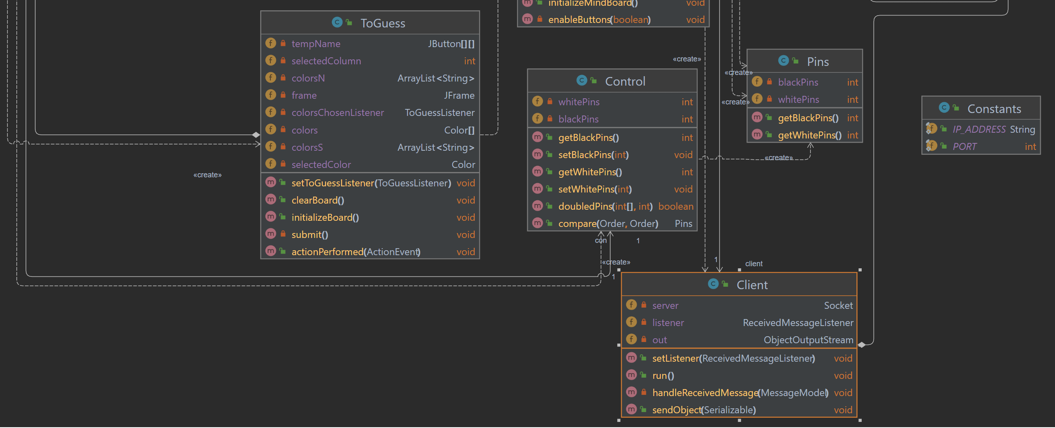
Klassendiagramm (2/2)
-

Slide 8
Java Socket
Favorisierung von Socket gegenüber RMI (simple Begründung)
Prozess:
Erstellung des Servers und Client
Der Start um Objekte zu empfangen und zu verschicken mit Input-/Outputstream
Listener interessiert sich für die Objekte
Echt simultane Verbindung zur GUI mit Runnable
Exeptionhandling (IDE & Constants)
Flüchtigkeitsfehler: -> Vergleichsoperatoren von Objekten (Feedback von den Pins und der ‚“~Enableung“ von ‚Buttons‘)

Slide 9


Features
-weitere Funktionen, die bereits teilweise oder ganz implementiert wurden:
Zufällige Farbreihenfolge → Spiel gegen KI
Farbcode mit Farben, die wiederholt verwendet werden können oder nur einmal → einfacher und fortgeschrittener Spielmodus
Überprüfung und Setzen der weißen und schwarzen Pins → Spiel gegen KI
- Features, die nicht implementiert wurden:
Auditives Feedback/ Soundeffekte und Animationen → Usability und UI/UX
Rundentimer → fortgeschrittener Spielmodus

Slide 10
Live-Demo/Video
Video wird abgespielt…

Slide 11
Vielen Dank für Ihre Aufmerksamkeit!
Daniel Balzer, MiguelDel Rio Esteban & Morlin Klause

